Slide 1
ПРОГРАММА, ОПРЕДЕЛЯЮЩАЯ, ЯВЛЯЕТСЯ ЛИ ПИСЬМО СПАМОМ

Slide 2
Введение
Цель проекта: анализ файлов формата .txt на предмет спама
Использованные языки:
Python — логика проекта, backend сайта
JavaScript — реализация веб-панели, взаимодействие в браузере
HTML — шаблон для базы интерфейса
CCS — внешний вид сайта

Slide 3
Введение
Ключевые библиотеки и фреймворки:
FastAPI — фреймворк для создания веб-API, основное ядро сайта, связывающее код воедино; точка входа в программу
Natural Language Toolkit (NLTK) — библиотека для обработки естественного языка
Словарный фильтр в виде .xlsx-таблицы

Slide 4
Распределение обязанностей
Артемий Сиднев — структура проекта, логика взаимодействия внутри файлов. Backend сайта, внешнее оформление и ядро проекта (анализ текста и фильтрация)
Теймур Алиев — датасет, логика фильтрации, код для загрузки и хранения файлов внутри программы
Даниил Давтян — датасет, система приоритетов в датасете, интерфейс и код очистки текста

Slide 5
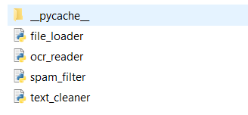
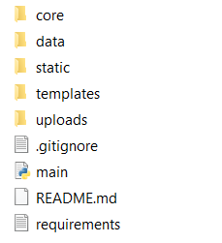
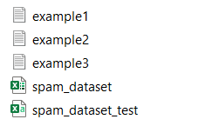
Как работает код?

Slide 6
Как работает код?
main.py — FastAPI-маршрутизация при помощи функций с определёнными декораторами
Ключевая функция analyze_file() принимает файл .txt, возвращает JSON-ответ
static — папка, где принимается и обрабатывается JSON-файл в script.js
Также там хранится некий дизайн плашек сайта, за что отвечает style.css

Slide 7
Как работает код?
core — папка с ядром программы, где происходит основная обработка файла.
—> чтение файла с текстом
—> фильтрация и анализ текста
—> токенизация и лемматизация
Ключевые функции:
read_text_file() — читает текст из файла
extract_tokens() — убирает шум, превращает текст в список слов
is_spam() — даёт оценку спама на основе ключевых слов

Slide 8
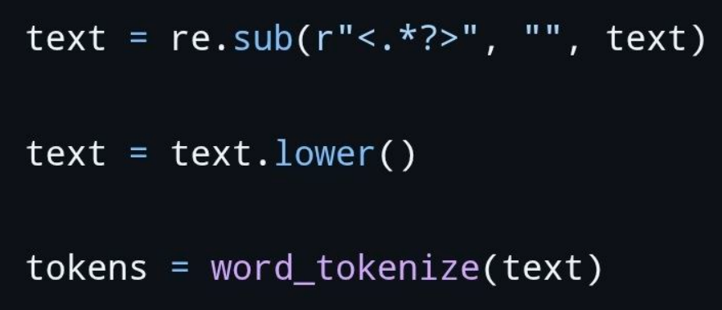
Как происходит проверка на спам?
Обработка текста в spam_cleaner()
Удаление HTML-тегов в тексте с помощью регулярного выражения
Приведение к нижнему регистру методом .lower()
Токенизация с помощью NLTK word_tokenize()

Slide 9
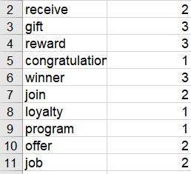
Как происходит проверка на спам?
Очищенный список передаётся в is_spam()
Токены объединяются в строку, где считается общее количество слов
Программа проходит по словарю спам-слов и ссылок (SPAM_KEYWORD, SPAM_URLS)
Спам-слово добавляет вес (value) к счётчику (от 1 до 3)
Определение коэффициента спама
>=0.3 — спам

Slide 10
Заключение
Успешно реализовали веб-приложение на FastAPI для определения спама в .txt-файлах
Научились работать с frontend и backend сайта
Поработали с NLTK, что дало опыт для дальнейших лингвистических разработок

